Slide 1


BTRFS: B-Tree File System
Avila Reyes Iker
Romero Pizano Christian Gustavo

Slide 2

¿Qué es?
Es un sistema de archivos para Linux.
Fue lanzado en 2007 y declarado estable hasta el 2013.
Diseñado para ser robusto, eficiente y escalable.
Incorpora compresión, control de versiones y detección de errores.
Basado en la técnica Copy-On-Write.
Usa una estructura de Árbol-B.

Slide 3
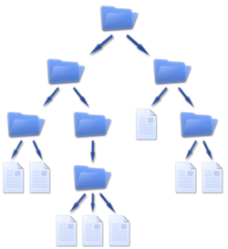
¿Qúe es un sistema de archivos?
Es una estructura para organizar y administrar archivos en un dispositivo de almacenamiento, como pueden ser un disco duro, una unidad de estado sólido (SSD) o un dispositivo flash USB. Ejemplos:
FAT y exFAT
NTFS
APFS
HFS, HFS+
Ext4

Slide 4
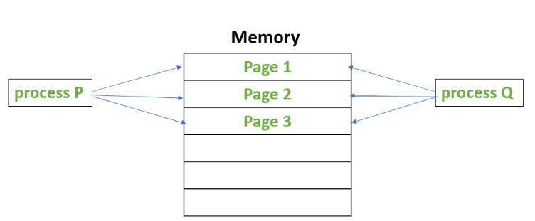
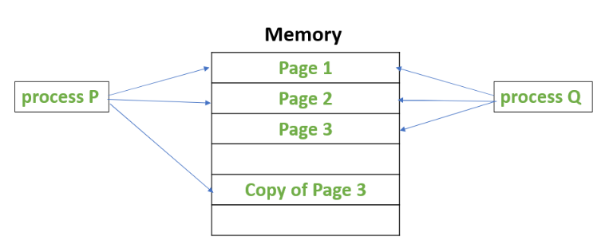
Copy-on-Write
También conocido como “Shadowing” o “Implicit Sharing”.
Comparte bloques de almacenamiento entre archivos y programas hasta que uno necesita ser modificado.
No sobrescribe datos, solo guarda una copia en un nuevo bloque de memoria.
Mejora la integridad de los datos y se facilita la creación de snapshots.
Se comparten los datos en lectura.
Se crea una copia en escritura.

Slide 5
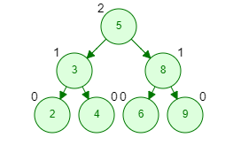
Árboles B
Estructura de datos comúnmente utilizada dentro de los sistemas de archivos.
Se usa para administrar grandes cantidades de datos.
Mantiene a los datos organizados y fácilmente accesibles.
Minimiza la cantidad de accesos al disco.

Slide 6
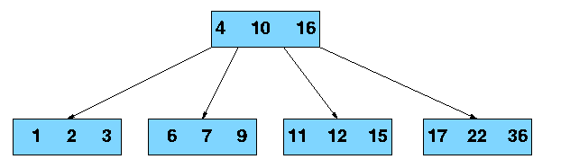
Cada nodo puede almacenar ‘m-1’ claves, y ‘m’ hijos.
Altura reducida significativamente.
Minimiza el número de accesos al disco
Mejora el rendimiento en operaciones de inserción, eliminación y búsqueda.
Todos sus nodos “hoja” se mantienen en el mismo nivel.
Ejemplo: Árbol con 3 claves y 4 hijos en el nodo raíz.

Slide 7
¿Como es el proceso de escritura?
Ejemplo: Queremos modificar “archivo.txt”.

Slide 8
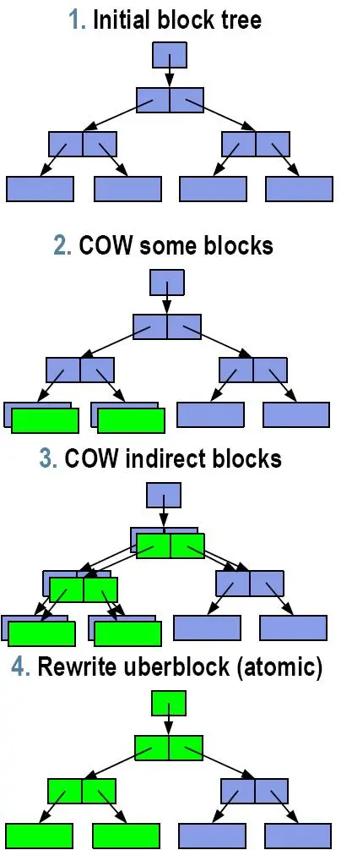
Paso 1 - Encontrar el archivo
Cada nodo contiene referencias a bloques de datos.
Para encontrar archivo.txt, recorre desde el Árbol Raíz → Árbol de Metadatos → Entrada del archivo.

Slide 9
Paso 2 - Copiar el archivo
Como se quiere modificar el archivo, se realiza una copia.
En lugar de sobreescribir el archivo sobre ese bloque, se asigna un nuevo bloque de memoria, y se escribe la nueva versión de los datos en ese bloque.

Slide 10
Paso 3 - Actualizar los nodos
Primero se copia el nodo padre del bloque de datos antiguo a un nuevo nodo y éste se actualiza para que apunte al nuevo bloque.
Este proceso se repite recursivamente hacia arriba hasta llegar a la raíz del árbol.

Slide 11
Paso 4 - Actualizar la raíz
Se copia y modifica la raíz para que apunte a la nueva versión del árbol.
Al mantener la versión anterior del archivo, se puede regresar a ella en caso de corrupción o algún otro fallo.

Slide 12
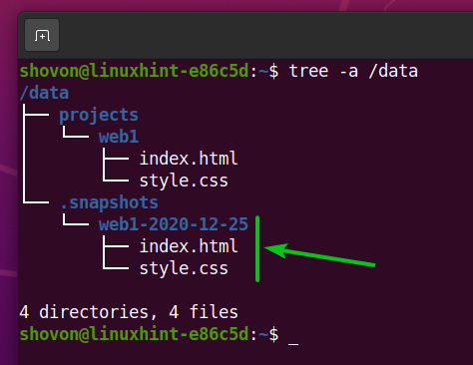
Snapshots
Subvolumenes de datos.
Mantienen referencias a versiones anteriores de su estructura. Básicamente una imágen del sistema de archivos en un momento dado.
Evitan duplicar información.
Gracias a CoW, son relativamente ligeros.
Solo almacenan diferencias respecto a los datos originales.
Snapshot de un folder.

Slide 13
¿Cómo funcionan?
Ejemplo: Queremos modificar un archivo “holamundo.txt”.

Slide 14


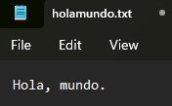
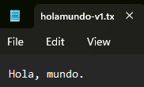
¿Cómo funcionan?
Decidimos crear un snapshot en la carpeta “snapshots/holamundo-v1.txt”.
Entramos a esta carpeta, abrimos el archivo de texto, y vemos que contiene el mismo “Hola, mundo.”

Slide 15
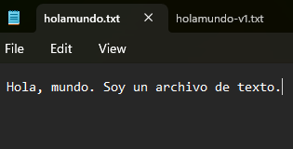
¿Cómo funcionan?
Modificamos el “holamundo.txt” original para que diga: “Hola, mundo. Soy un archivo de texto.”.
En vez de copiar completamente la cadena de “Hola, mundo.” se hace referencia al “Hola, mundo.” del snapshot.
Se guarda en un nuevo bloque de datos
holamundo.txt (modificado)
Mismo bloque de datos
holamundo-v1.txt (snapshot)

Slide 16
Otras aplicaciones de los snapshots

Slide 17
Detección de Errores
Se realiza a través de sumas de verificación, o “checksums”.
BTRFS realiza un checksum cada que se realiza una operación de escritura, y el resultado se guarda en un árbol de checksums.
Cada vez que se lee un bloque, se vuelve a calcular su checksum y se compara con el almacenado para verificar que no haya corrupción.
Ayuda a mantener la integridad de los datos.

Slide 18
Ejemplo de Checksums
Volvemos al ejemplo inicial, cuando modificamos “archivo.txt”:
Se realiza un checksum.
Los datos modificados se guardan en el bloque de código “B1”.
Se calcula su checksum, y esto nos da como resultado “C1”.
Se guarda “C1” en el árbol de checksums. Este nodo apunta al bloque “B1” donde se guardaron los datos.
Ahora intentamos leer el archivo:
BTRFS realiza la operación de checksum otra vez.
El resultado de esta operación es “C2”.
Busca en el árbol de checksum la referencia a “B1”.
Ve que está en “C1”, pero el resultado de su operación fué “C2”.
Concluye que hubo una corrupción en el archivo.

Slide 19
Seguridad y Fiabilidad
BTRFS soporta SELinux y AppArmor, permitiendo políticas de acceso granular. Ideal para entornos multi-usuario o contenedores, donde el aislamiento es crítico.
Funciones como RAID 5/6 aún son inestables. Se recomienda RAID 1/10 o verificar actualizaciones del kernel para usos avanzados.
A pesar de las advertencias, sigue siendo una opción robusta y fiable :)

Slide 20
Comparativas
Aspecto | BTRFS | EXT4 | ZFS
Snapshots | Nativos | ❌ | Avanzados
Checksums | ✔️ | ❌ | ✔️
Kernel Linux | Nativo | Nativo | ❌ Módulo externo
Recomendado | Contenedores | Uso general | Enterprise/NAS

Slide 21
Conclusiones

